Slide 1
Fizika
10-sinf
Mavzu:
Nuqtaviy zaryad maydonining potensiali.
Potensiallar farqi.
O‘qituvchi:
Toshkent shahar Uchtepa tumani 287-maktab fizika fani o‘qituvchisi
Xodjayeva Maxtuma Ziyatovna.

Slide 2
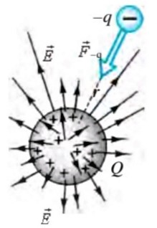
Potensial energiya
$W_{−q}=−k\frac{Qq}{r}$ $W_{+q}=k\frac{Qq}{r}$
$W_{−q}$ va $W_{+q}$ zaryad va kiritilgan sinov zaryadining o‘zaro ta’sir potensial energiyasi.
$Q−$qo‘zg‘almas zaryad, $q−$ sinov zaryadi.

Slide 3
Elektr maydon potensiali
Nuqtaviy zaryadning elektr maydon potensiali deyilganda asosiy va maydonga kiritilgan sinov zaryadlari o‘zaro ta’sir potensial energiyasini sinov zaryadi miqdoriga nisbati bilan o‘lchanadigan kattalikka aytiladi:
$φ=\frac{W_{−q}}{q}$ $W_{−q}=φ∙q$ $φ=k\frac{q}{ε∙r}$
$A=W_{1}−W_{2}$ yoki $A=q_{1}\left(k\frac{q}{ε∙r_{1}}−k\frac{q}{ε∙r_{2}}\right)=q_{1}(φ_{1}−$ $φ_{2})$
$U=$ $φ_{1}−$ $φ_{2}−$potensiallar farqi yoki elektr kuchlanish deyiladi.
$$\left[U\right]=1 V=\frac{1J}{1C}$$

Slide 4
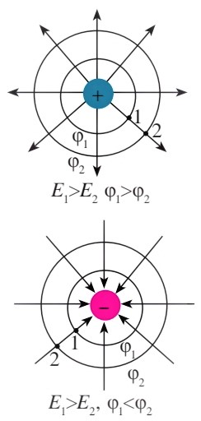
Ekvipotensial sirtlar
Nuqtaviy zaryaddan bir xil uzoqlikda joylashgan nuqtalarning potensiallari teng bo‘ladi. Ushbu nuqtalarni birlashtirib chiqib hosil qilingan sirt ekvipotensial sirt deyiladi.
$E=\frac{φ_{1}− φ_{2}}{d}$
$d−$potensiallari $φ_{1}$ va $φ_{2}$ bo‘lgan nuqtalar orasidagi masofa. $\left[E\right]=1\frac{V}{m}$

Slide 5
7-mashq 3-masala
Qanday nuqtaviy zaryad potensiallar farqi 100 V bo‘lgan ikki nuqta orasida ko‘chirilganda, maydon $5μJ$ish bajaradi?

Slide 6
Berilgan:
$φ_{1}−φ_{2}=100 V$
$$A=5μJ=5∙{10}^{−6}J$$
Topish kerak: $q−?$
Formula:
$$A=q(φ_{1}−φ_{2})$$
$$q=\frac{A}{φ_{1}−φ_{2}}$$
Yechish: $q=\frac{5∙{10}^{−6}J}{100 V}=50 nC$
Javob: $q=50 nC$

Slide 7
Test
Elektrostatik maydonda potensial yuqoriga tomon ortib bormoqda. Elektr maydon kuchlanganligi vektori qaysi tomonga yo‘nalgan?
yo‘nalishga ega emas; B) o‘ngga;
C) yuqoriga; D) pastga.
To‘g‘ri javob: D) pastga.
Elektr maydon kuchlanganligi vektori maydon potensiali katta tomonidan kichik tomoniga yo‘naladi.

Slide 8
Mustaqil bajarish uchun topshiriqlar
1. Elektrostatik kuchining bajargan ishi bilan maydonda ko‘chayotgan zaryad potensial energiyasi orasidagi bog‘lanishni yozing.
2. Elektr maydonida turgan zaryadning potensial energiyasi qanday aniqlanadi?
3. Protondan $5∙{10}^{−11}m$uzoqlikdagi elektr maydon potensialini toping. Protondan shunday uzoqlikda joylashgan orbita bo‘ylab harakatlanayotgan elektronning potensial energiyasi nimaga teng bo‘ladi?

